Slide 1
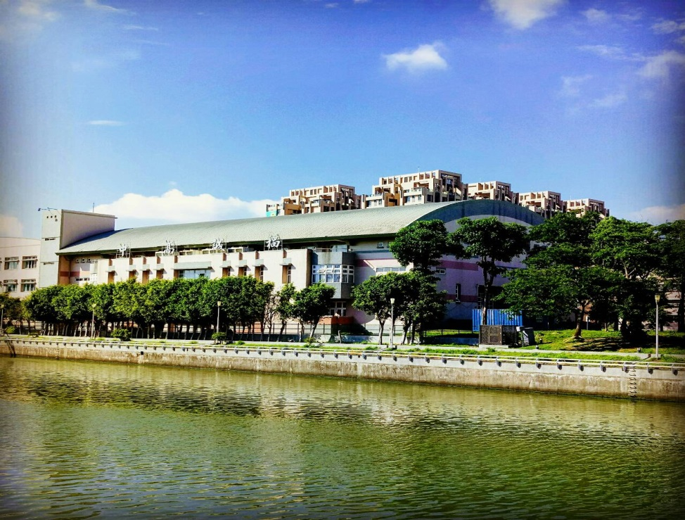
高雄市立福誠高中跑道整修計畫
校長：蘇清山
校址：高雄市鳳山區五甲三路176號

Slide 2
學校簡介
福誠高中位於高雄市鳳山區，為高雄市體育績優學校。學校田徑場於民國98年1月整修迄今已十餘年，近年來跑道不斷修補造成凹凸不平，易造成師生及社區民眾在體育教學、訓練及運動時造成運動傷害，故急須整修跑道，讓師生及社區民眾有更安全之運動環境。

Slide 3
計畫目標
1.提供全校師生及社區民眾安全的運動休閒環境。
2.培養訓練體育運動選手，獲得更多佳績。
3.保障師生安全，提升體育教學品質，達到學習目標。

Slide 4
跑道現況
1.跑道為200公尺PU材質，興建於民國98年1月，迄今已超過10年使用年限。
2.跑道基礎塌陷或凹凸不平：200平方公尺。
3.跑道面層剝落或不平整：
a.剝落：100平方公尺。
b.裂縫：5道，平均裂縫寬度0.1公尺，長度10公尺。
c.不平整：200平方公尺。
4.跑道面層已磨損呈光滑面共：1700平方公尺。

Slide 5
需求評估
1.學校體育教學使用人數1,958人。
2.體育班體能訓練需求。
3.社區民眾經常使用人數約2,500人/年。
4.每學年舉辦校慶運動會、田徑賽事等。
5.提供對外場地租借使用。

Slide 6
經費評估
1.預估總申請補助經費6,085,724元
2.建妥之後每年維護費來源：學校自籌。

Slide 7
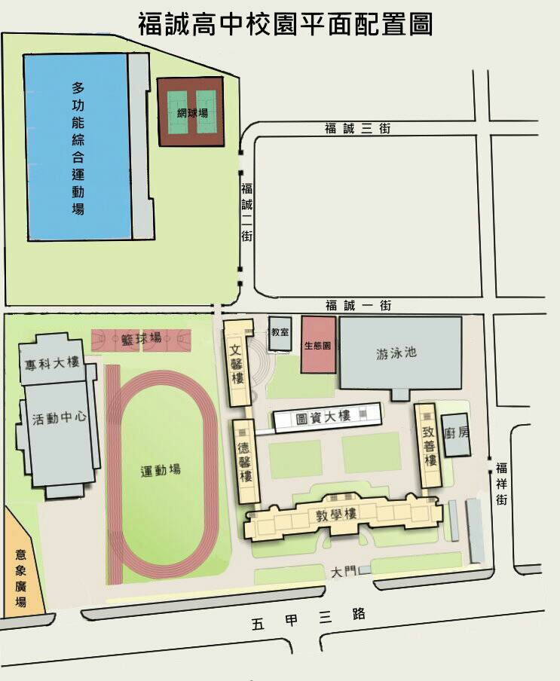
跑道位置

Slide 8
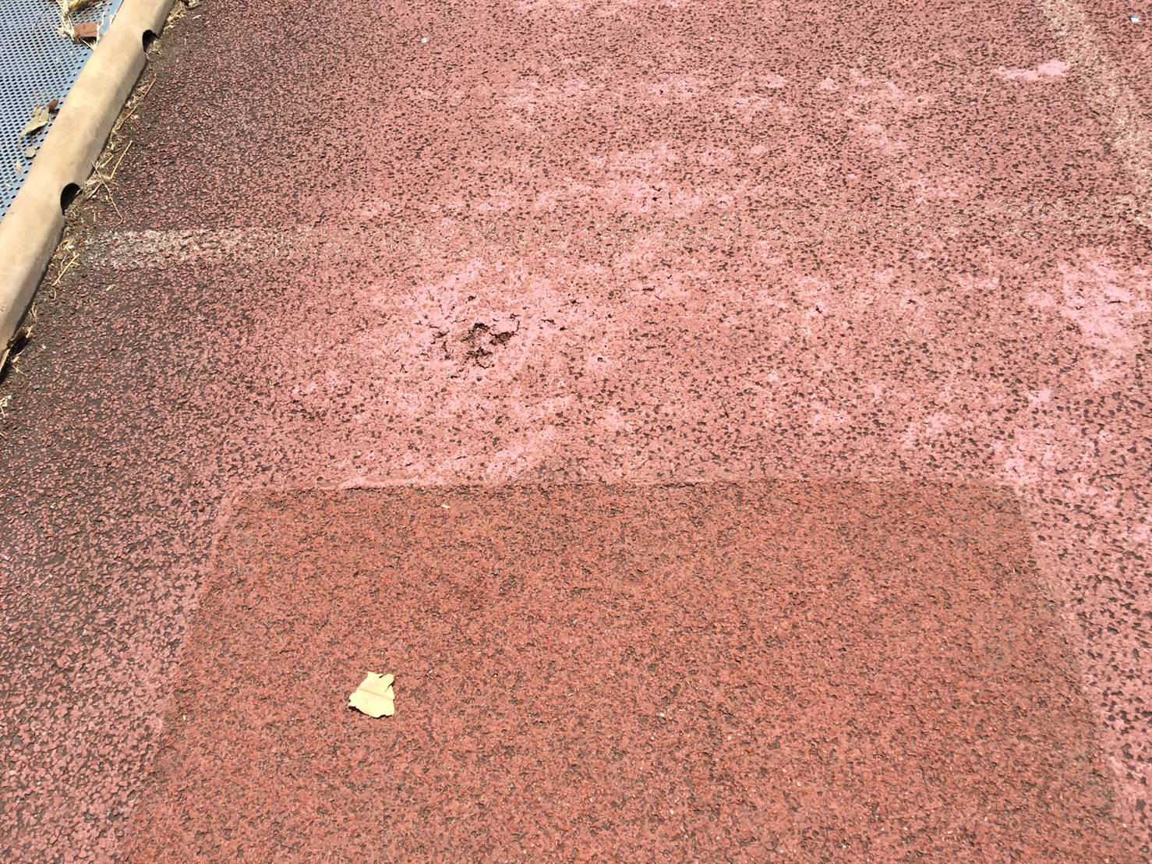
跑道現況照片
跑道面層劣化造成不規則裂縫，不堪使用，容易造成運動傷害

Slide 9
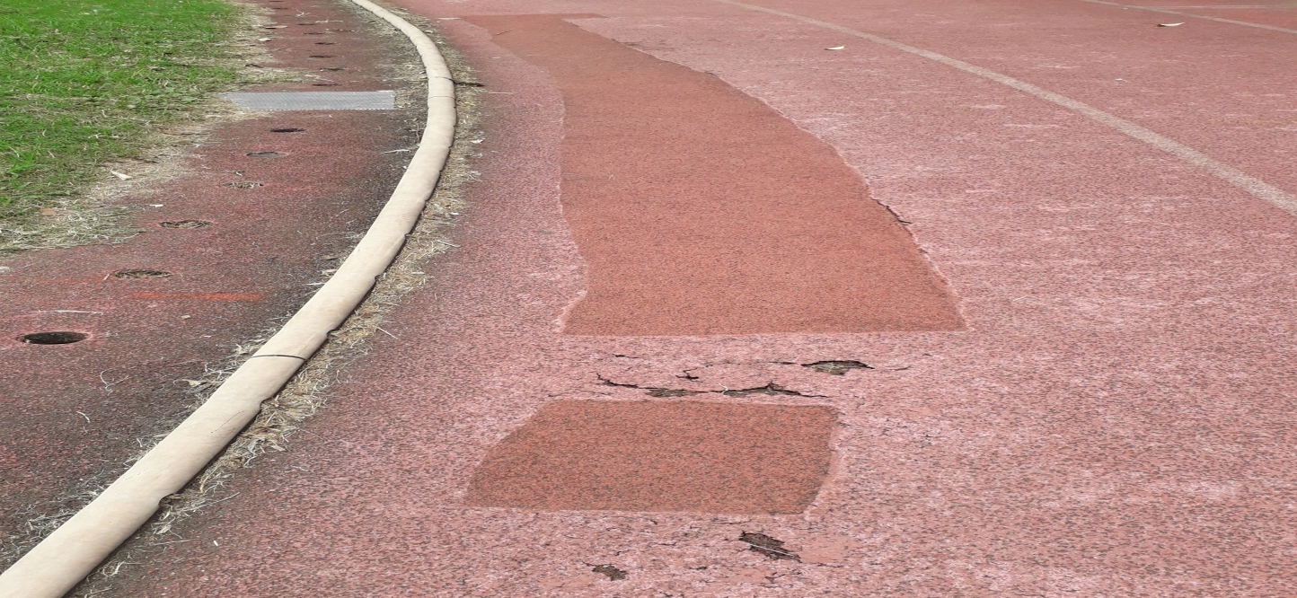
跑道現況照片
跑道面層劣化造成不規則裂縫，不堪使用，容易造成運動傷害

Slide 10
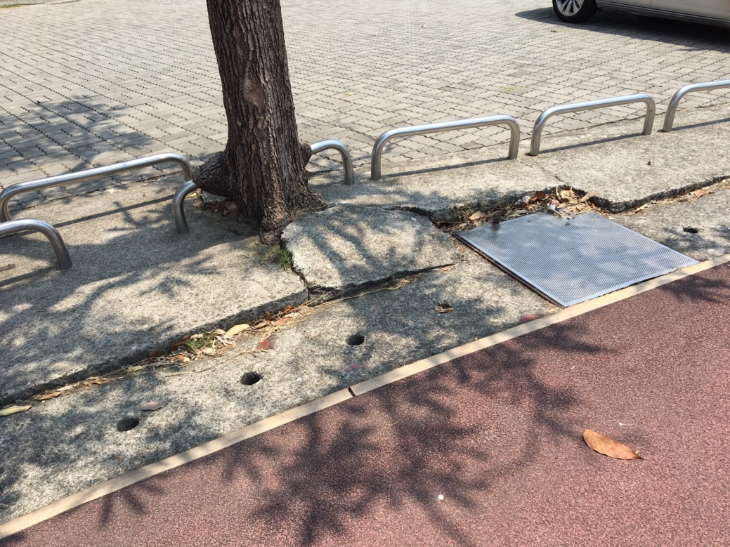
跑道現況照片
樹根深入跑道而造成跑道凹陷及不規則裂縫，容易造成運動傷害

Slide 11
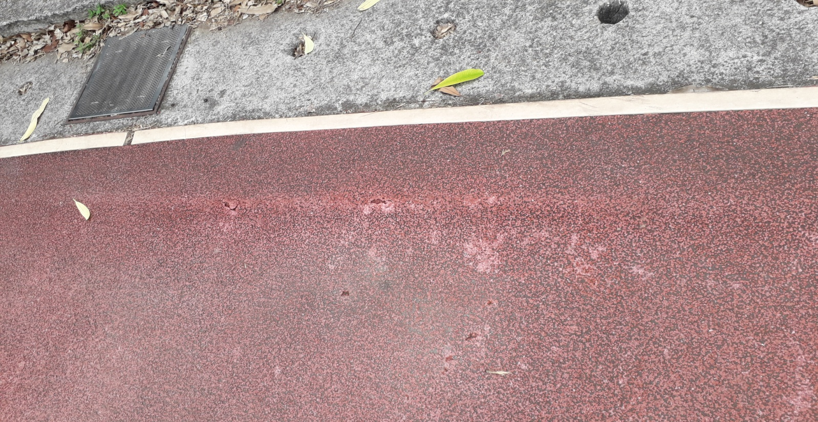
跑道現況照片
樹根深入跑道而造成跑道凹陷及不規則裂縫，容易造成運動傷害

Slide 12

簡報完畢 敬請指教
謝謝大家!

